Slide 1


Udvidet netværksteknologi for 3 sem.
Monitor og sikkerhed på Cloud
Sune Andersen (SUAN@)

Slide 2

I dag :
Hvad var IaaS , Paas og SaaS?
Hvad betaler vi for?
Monitoring i Azure : SaaS – Grafana Cloud
Findes der en billigere løsning? VPS hosting !
Afsluttende refleksion
Opgave 4 - Case – fra deployment til monitoring

Slide 3
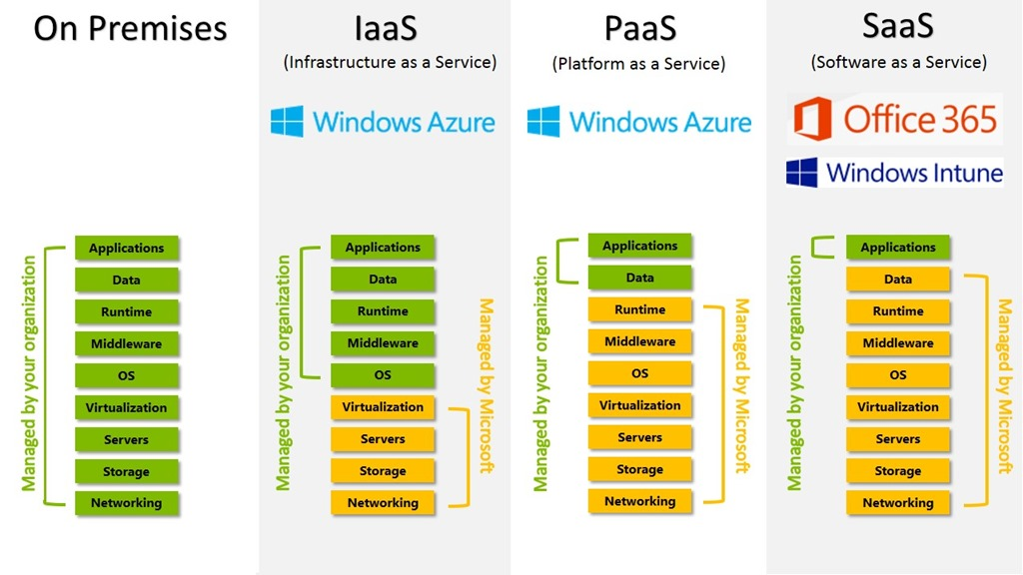
Hvad var IaaS , Paas og SaaS?

Slide 4
Hvad betaler vi for?
Omkostning | IaaS på eksisterende VM | Managed Azure | SaaS
Grafana-software | Open source | Service | Inkluderet
Compute | Eksisterende VM | Managed service | Provider
Storage / metrics | Egen løsning | Azure Monitor | Grafana Cloud
Patching / drift | Studenten | Azure | Grafana Labs
Terraform | Gratis værktøj | Gratis værktøj | Ikke nødvendigt

Slide 5
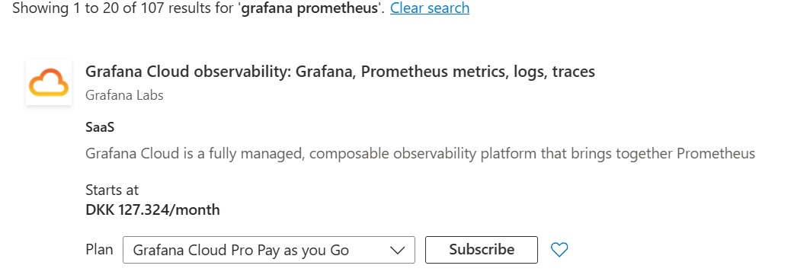
SaaS – Grafana Cloud
Grafana Cloud er en fuldt managed observability-platform.
Grafana Labs håndterer platformen.
Studenten konfigurerer primært datasources, dashboards, alerts og brugere.
I vores case: ca. 127 kr./måned x 12 for et år…1524 kr.
Prisen afhænger af plan og usage…. Derfor er Terraform og IaaS på cloud billigt
Kilde : https://portal.azure.com/#view/Microsoft_Azure_Marketplace/MarketplaceOffersBlade/selectedMenuItemId/

Slide 6
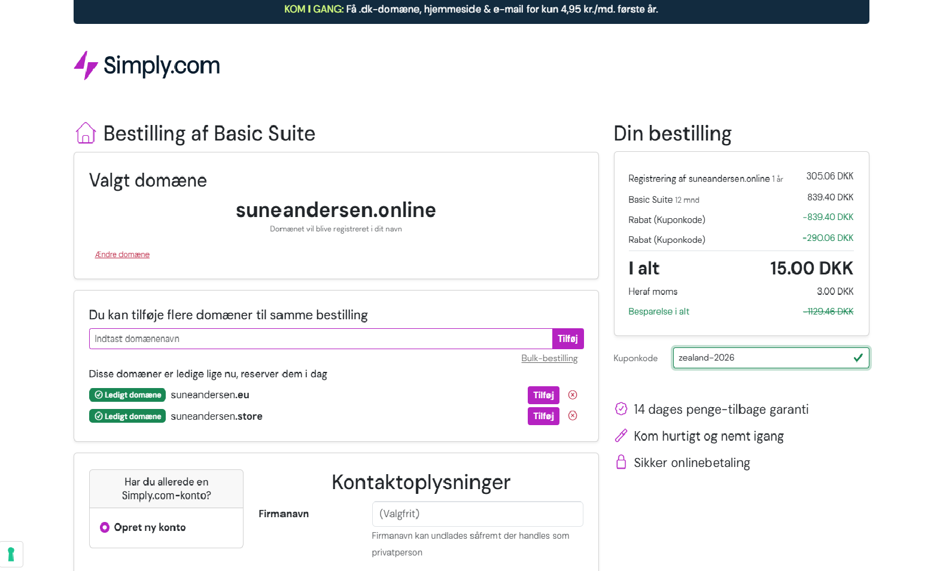
Findes der en billigere løsning?
Ja!. 1 år for 15 kr….Men man kan dog ikke ændre ret meget på OS’et…
Notes:
Hvis en studerende spørger: "En VPS-udbyder – er det ikke bare hosting?"
Så er svaret ja, i almindelig sprogbrug er en VPS en form for hosting.
Men i undervisningen kan du skelne sådan:
Hosting er det brede begreb: en leverandør stiller server/infrastruktur til rådighed for dig.
VPS – Virtual Private Server En VPS er en virtuel server, som du lejer hos en hostingudbyder.
Du har typisk selv ansvar for: operativsystem - Grafana Prometheus -opdateringer -sikkerhed -konfiguration
Derfor kan en VPS bruges som et IaaS-eksempel.

Slide 7
Afsluttende refleksion
IaaS → maksimal infrastrukturkontrol, maksimal driftsbyrde.
Managed/PaaS → mere cloud-leverandøransvar, mindre platform-drift.
SaaS → fokus på forbrug og konfiguration frem for platformen.
Simply.com (eller en anden udbyder) : ”dåsemad” - åben og brug en fuld LAMP-stack.
Spørg altid:
Hvem patcher? Hvordan skalerer man? Hvem ejer data?
Hvem konfigurerer adgang? Hvad sker der ved outage/hacking?
Hvor ligger backup af data? (Husk 3-2-1 backup)
Notes:
forhold til jeres undervisning Jeg ville sige til eleverne: Simply.com webhotel = hosting/webhosting
Azure VM = IaaS - VPS = også en form for hosting, men med langt mere serverkontrol
Simply.com beskriver selv deres produkt som webhosting, og deres webhotel er lavet til hjemmesider, WordPress, databaser osv. Så hvis en elev siger: "Jeg har min hjemmeside hos Simply.com, så har jeg vel en VPS?"
Så er svaret: Nej, ikke nødvendigvis. Du har hosting. Det betyder ikke automatisk, at du har en VPS.
Det er faktisk en rigtig god måde at forklare forskellen mellem hosting, VPS og IaaS på i jeres kursus.
3-2-1 backup-reglen er en klassisk tommelfingerregel for backup.
Den betyder: 3 kopier af dine data i alt - 2 forskellige medier eller lagringstyper
1 kopi placeret off-site – altså et andet fysisk sted

Slide 8
Opgave 4
Case – fra deployment til monitoring
I har allerede deployet en LAMP/LEMP-løsning på en Linux VM i Azure.
Nu skal I etablere monitoring af VM'en med Node Exporter, Prometheus og Grafana.
Jeres opgave er at:
installere Node Exporter og finde mindst 5 metrics
konfigurere Prometheus til at hente metrics
forbinde Grafana med Prometheus
oprette et dashboard for CPU, RAM, Disk, Network, Load og Uptime
skabe aktivitet på webserveren og observere ændringer i metrics
Lad serveren kører HELE weekenden
– så der kommer data der kan laves til en graf…
Ekstra opgave : backup af Data og løsning…. ( github eller Gdrive konto?)
-Hvad ændrer sig, hvis den samme monitoring leveres
som Managed Azure eller SaaS?

Slide 9
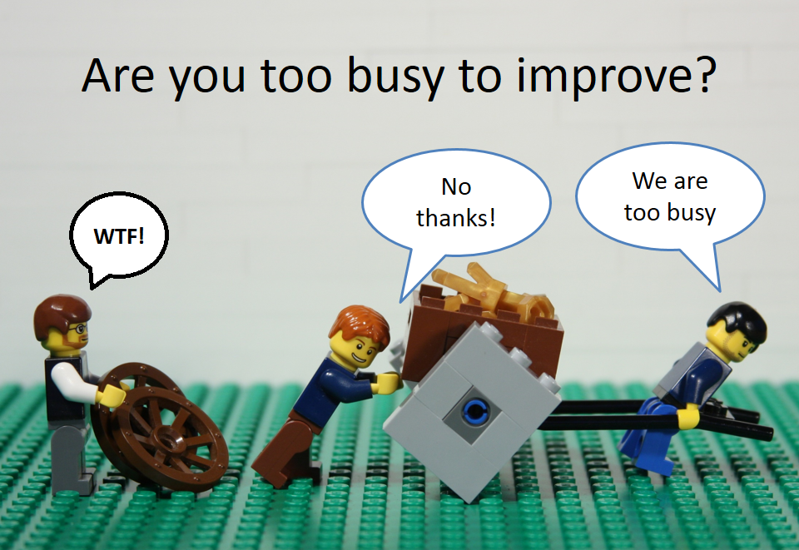
Nysgerrig?
Spørg løs!
Min Mail suan@zealand.dk

